Slide 1
МАОУ гимназия № 111 г.Уфа
учитель начальных классов
Дмитриева Елена Юрьевна
урок русского языка
Разделительный мягкий знак
2 класс
2012

Slide 2
Красна птица перьями, а человек уменьем.
_
_

Slide 3
красна
Минута чистописания
Марья
Татьяна
Софья
Ольга
Аксинья
Наталья
рья фья нья
тья лья
…

Slide 4
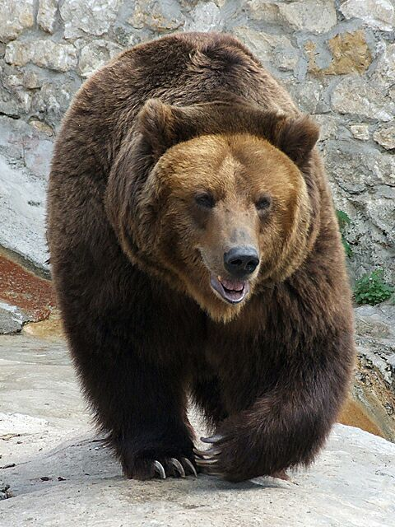
птица
Словарная работа
/
М
е
дведь
..

Slide 5
перьями
Лексическая работа
Медведь на ухо наступил.
Медвежья услуга.
_
Делить шкуру неубитого
медведя.

Slide 6
, (запятая)
Сопоставление
Мягкий знак – показатель мягкости согласного | Разделительный мягкий знак
На конце и в середине слова
В середине слова
После согласных
После согласных
Перед согласными
Перед гласными е, ё, и, ю, я

Slide 7
Работа с антонимами
а (союз)
Работа -
безделье
Свет -
тьма
Болезнь -
здоровье
Скука -
веселье
Вред -
польза
Чистота -
грязь

Slide 8
Самостоятельная работа
человек
Тьма
Безделье
Здоровье
Польза
Веселье
Грязь
Ь – показатель мягкости согласного | Разделительный мягкий знак
Тьма | Безделье
Польза | Здоровье
Грязь | Веселье

Slide 9
Ребус
уменьем
'уклон' + чья
_
клочья
/
[ клоч`й`а ]

Slide 10
Список используемых
источников:
http://repetitor8.ru/publ/pravilo_mjagkogo_znaka/1-1-0-104
http://upload.wikimedia.org/wikipedia/commons/8/82/Medved_mzoo.jpg?uselang=ru

